Slide 1
QAP
Problema de asignación cuadrática

Slide 2
¡HOLA!
Somos el Grupo 3
Gregorio Carvajal Expósito
Gema Correa Fernández
Jonathan Fernández Mertanen
Eila Gómez Hidalgo
Elías Méndez García
Alex Enrique Tipán Párraga

Slide 3
1.
ANALISIS DEL
PROBLEMA
Explicación

Slide 4
PROBLEMA
En el QAP, disponemos de n unidades y n localizaciones.
En nuestro caso, las localizaciones harán referencia a las habitaciones, y las unidades a los oficinistas.

Slide 5
MATRIZ DE DISTANCIAS
Habitaciones | H1 | H2 | H3 | H4 | H5
H1 | 0 | 7 | 14 | 20 | 3
H2 | 4 | 0 | 10 | 17 | 49
H3 | 51 | 1 | 0 | 43 | 91
H4 | 7 | 3 | 10 | 0 | 20
H5 | 90 | 101 | 47 | 3 | 0
MATRIZ DE FLUJOS
Oficinistas | O1 | O2 | O3 | O4 | O5
O1 | 0 | 4 | 7 | 4 | 1
O2 | 0 | 0 | 10 | 3 | 21
O3 | 0 | 0 | 0 | 47 | 3
O4 | 41 | 21 | 7 | 0 | 9
O5 | 21 | 43 | 32 | 27 | 0

Slide 6
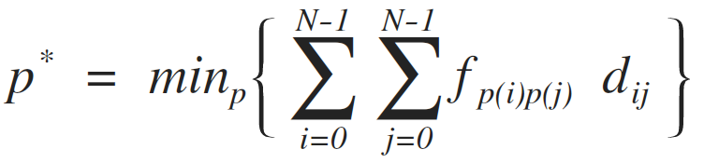
ANÁLISIS DEL PROBLEMA
Nuestro objetivo es encontrar una asignación de unidades a localizaciones, tal que se minimice el coste dado por la siguiente expresión:
f_{p(i)p(j)}: es el flujo que circula entre la unidad i y la j
d_{ij}: es la distancia existente entre la localización i y la j

Slide 7
2.
DISEÑO DE LA
SOLUCIÓN
Datos del Problema

Slide 8
LISTA DE CANDIDATOS
Todas las parejas unidad_{i} en localización_{j} posibles. En nuestro caso, será una lista formada por parejas de oficinista y habitación.
CONJUNTO SOLUCIÓN
Cuando todas las unidades hayan sido asignadas a una localización.

Slide 9
FUNCIÓN SELECCIÓN
Dependerá del beneficio de los candidatos.
FUNCIÓN DE FACTIBILIDAD
Un candidato será factible si aún no se ha asignado esa unidad a una localización, y la localización no se ha asignado a ninguna otra unidad.

Slide 10
ARCHIVO
ENTRADA DEL PROGRAMA
5
0 7 14 20 3
4 0 10 17 49
51 1 0 43 71
7 3 10 0 20
90 101 47 3 0
0 4 7 4 1
0 0 10 3 21
0 0 0 47 3
41 21 7 0 9
21 43 32 0 27
Tamaño del problema
Matriz de distancias
Matriz de flujos

Slide 11
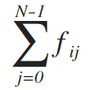
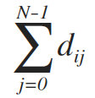
¿CÓMO OBTENEMOS LA SOLUCIÓN? (I)
Obtenemos los flujos potenciales:
O1 | O2 | O3 | O4 | O5
fpO1 | fpO2 | fpO3 | fpO4 | fpO5
Obtenemos las distancias potenciales:
H1 | H2 | H3 | H4 | H5
dpH1 | dpH2 | dpH3 | dpH4 | dpH5
Notes:
Aún no hemos terminado de obtener la solución.

Slide 12
¿CÓMO OBTENEMOS LA SOLUCIÓN? (II)
Obtenemos una matriz de beneficio de cada una de las asignaciones
H1 | H2 | H3 | H4 | H5
dpH1 | dpH2 | dpH3 | dpH4 | dpH5
O1 | O2 | O3 | O4 | O5
fpO1 | fpO2 | fpO3 | fpO4 | fpO5
 | O1 | O2 | O3 | O4 | O5
H1 | |dpH1-fpO1| | |dpH1-fpO2| | |dpH1-fpO3| | |dpH1-fpO4| | |dpH1-fpO5|
H2 | |dpH2-fpO1| | ... | ... | ... | ...
H3 | |dpH3-fpO1| | ... | ... | ... | ...
H4 | |dpH4-fpO1| | ... | ... | ... | ...
H5 | |dpH5-fpO1| | ... | ... | ... | ...
Notes:
Aún no hemos terminado de obtener la solución.

Slide 13
¿CÓMO OBTENEMOS LA SOLUCIÓN? (III)
Seleccionamos el mayor de los beneficios y asignamos la pareja a la solución.
 | O1 | O2 | O3 | O4 | O5
H1 | |dpH1-fpO1| | |dpH1-fpO2| | |dpH1-fpO3| | |dpH1-fpO4| | |dpH1-fpO5|
H2 | |dpH2-fpO1| | ... | ... | ... | ...
H3 | |dpH3-fpO1| | ... | ... | ... | ...
H4 | |dpH4-fpO1| | ... | ... | ... | ...
H5 | |dpH5-fpO1| | ... | ... | ... | ...
i
H1 | H2 | H3 | H4 | H5
O3
v[i]
Notes:
Aún no hemos terminado de obtener la solución.

Slide 14
3.
ESQUELETO
DEL ALGORITMO
Pseudocódigo

Slide 15
S:Solucion greedyQAP (L:localizaciones, U:unidades)
para cada localizacion l1 {
para cada localizacion l2 {
distancia_potencial += distancia_entre(l1, l2)
para cada unidad u1 {
para cada unidad u2 {
flujo_potencial += flujo_entre(u1, u2)
LC = Ø
para cada localizacion l
para cada unidad u
b = calcular_beneficio(l, u)
añadir(LC, l, u, b)
// Seleccionamos los candidatos para la solución
mientras (LC ≠ Ø) Y NO solucion(S) hacer
x = seleccionar(LC)
insertar(S, x)
eliminar(LC, x)
eliminarNoFactibles(LC, x)
devolver S
Construir lista de candidatos

Slide 16
4.
FUNCIONAMIENTO DEL ALGORITMO
Veámoslo con un ejemplo

Slide 17

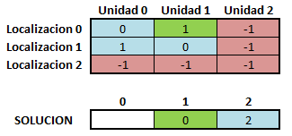
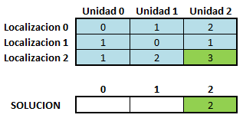

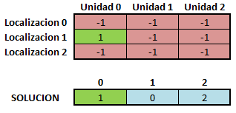

FUNCIONAMIENTO DEL ALGORITMO (I)

Slide 18


FUNCIONAMIENTO DEL ALGORITMO (II)
Lista de Candidatos Vacía
Solución

Slide 19
5.
APLICACIÓN A UN CASO REAL
Utilidad en el mundo real

Slide 20
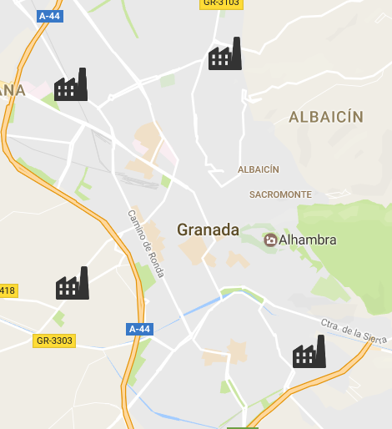
Un Problema Real
Queremos decidir dónde construir n fábricas y tenemos n posibles localizaciones en las que podemos construirlas.
Conocemos las distancias que hay entre cada par de fábricas y también el flujo de materiales que hay de una fábrica a otra.
El problema consiste en decidir dónde construir cada instalación de forma que se minimice el coste de transporte de materiales.

Slide 21
6.
EFICIENCIA TEÓRICA
Orden de Eficiencia

Slide 22



for i hasta tam_problema
for j hasta tam_problema
// Calculamos distancias y flujos potenciales [O(1)]
for i hasta tam_problema
for j hasta tam_problema
// Calculamos beneficio de meter oficinista en habitación [O(1)]
while (NumLC > 0 && tam_solucion < tam_problema) {
for i hasta tam_problema
for j hasta tam_problema
if (LC[i][j] > max)
// Buscamos el beneficio más grande y guardamos los índices [O(1)]
// Añadimos el candidato seleccionado a la solución [O(1)]
for i hasta tam_problema
// Eliminamos los candidatos en la misma fila [O(1)]
for i hasta tam_problema
// Eliminamos los candidatos en la misma columna [O(1)]
}

Slide 23
¡GRACIAS A TODOS!
¿Preguntas?

